Slide 1

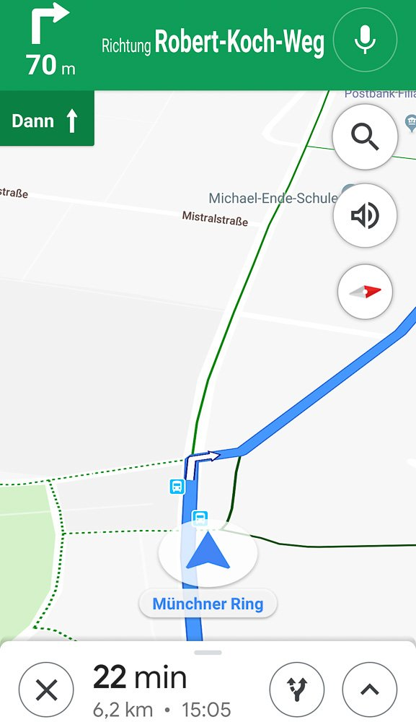
Bist du verloren?
Nach oben wischen für Ja

Slide 2



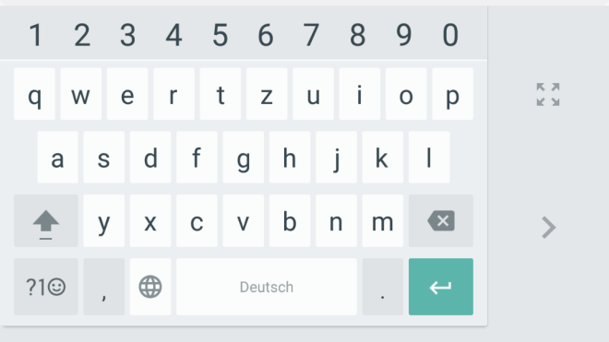




Einstellungen
Meldung
PIN eingeben
Ludwigstraße 12
Kontaktpersonen
Kontaktpersonen
2 km
Zuhause
Frau Ruth
10 Sekunden
Radius
Herr Müller
Synchronisierungsintervall
Kalender
Google Maps
Modus
neue Kontaktperson erstellen
Bring mich nach Hause
Name
Adresse
Rufnummer
Terminliste
Tanken
Tanken
12:10
Treffen Jörg
Gneisenaustr. 14
neuen Termin erstellen
Terminname
Uhrzeit
Ort

